Slide 1



Slide 2


Slide 3


Thứ … ngày … tháng ... năm …

Slide 4


Slide 5

1
Hoàn thành bảng sau:
Đọc | Viết
Mười ba phẩy không năm mét khối | ?
? | 0,857 m³
Tám trăm hai mươi mốt đề-xi-mét khối | ?
? | 100,5 cm³
13,05 m³
Không phẩy tám trăm năm mươi bảy mét khối
821 dm³
Một trăm phẩy năm xăng-ti-mét khối

Slide 6
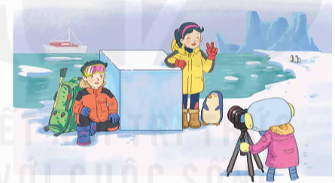
2
Chọn câu trả lời đúng.
Thể tích của một khối băng có dạng hình lập phương trong hình vẽ khoảng:
A. 1 cm³
B. 1 dm³
C. 1 m³

Slide 7
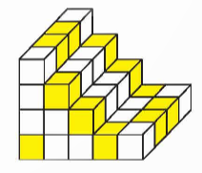
3
Số?
Rô-bốt đã xếp các hình lập phương 1 cm³ thành hình bên.
Thể tích của hình bên là cm³.
?
44

Slide 8
4
Số?
5 000
?
0,48
?
a) 5 m³ = dm³
480 dm³ = m³
0,005
?
250 000
5 000 cm³ = m³
?
b) 0,25 m³ = cm³
2,65
?
1900
2 650 cm³ = dm³
?
c) 1,9 dm³ = cm³

Slide 9
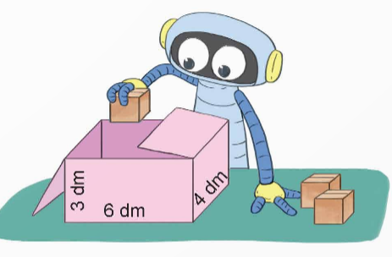
5
Rô-bốt có một cái thùng dạng hình hộp chữ nhật với chiều dài 6 dm, chiều rộng 4 dm, chiều cao 3 dm. Vậy Rô-bốt có thể xếp được hộp đèn hình lập phương có thể tích 1 dm³ để đầy chiếc thùng đó.
?

Slide 10
3 dm
4 dm
5 dm
Mỗi lớp có chiều dài 6dm, chiều rộng 4dm có :
6 x 4= 24 (hình lập phương 1dm³ )
Thùng hình hộp có chiều cao là 3dm nên sẽ có 3 lớp như vậy, tất cả có:
24 x 3 = 72 (hình lập phương 1dm³ )

Slide 11
Bài 6. Robot rót 20l nước vào hai can rỗng. Biết lượng nước trong can thứ nhất bằng 25% lượng nước trong can thứ hai. Tìm thể tích nước trong mỗi can.

Slide 12



Giáo viên điền vào đây.
Giáo viên điền vào đây.
Giáo viên điền vào đây.
Giáo viên điền vào đây.

Slide 13


